Slide 1
ELE08572-Sistemas Digitais
Profa. Eliete Caldeira

Slide 2
Projeto 12- Circuito de debouncing
Capítulo 6- Máquinas de Estados Finitos com Datapath

Slide 3
Máquinas de Estados Finitos Circuito de debouncing baseado em RTL
Com a metodologia de lógica de transferência entre registradores (RTL), pode-se usar uma máquina de estados finitos (FSM) para controlar a inicialização do timer para obter o intervalo de tempo exato.

Slide 4
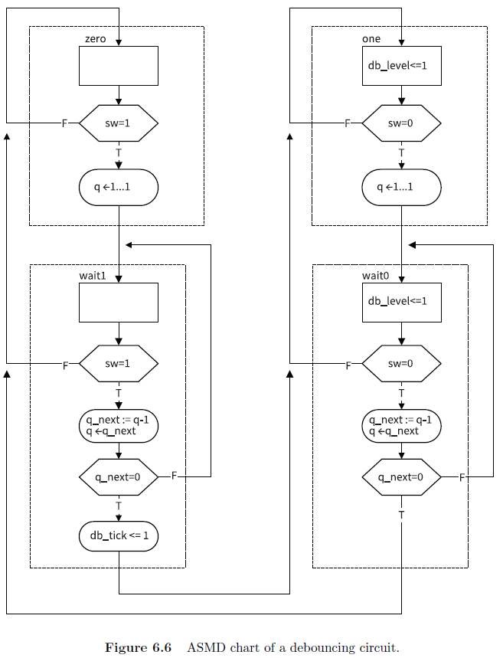
Máquinas de Estados Finitos Circuito de debouncing baseado em RTL
A carta ASMD é
mostrada na figura ao lado

Slide 5
Máquinas de Estados Finitos Circuito de debouncing baseado em RTL
O circuito é expandido para incluir dois sinais de saída: db_level, que é o sinal filtrado, e db_tick, que é um sinal que fica em ‘1’ por um ciclo de clock quando há uma transição de 0-para-1.
Os estados zero e one significam que a entrada sw estabilizou em ‘0’ ou em ‘1’, respectivamente.
Os estados waitl e wait0 são usados para eliminar pequenos glitches.
O sinal sw deve estar estável por uma certa quantidade de tempo ou a transição será tratada como um glitch.

Slide 6
Máquinas de Estados Finitos Circuito de debouncing baseado em RTL
O caminho de dados contém um registrador q que tem 22 bits de largura.
Assuma que a FSMD está originalmente no estado zero
Quando a entrada sw se torna ‘1’, a FSMD se move para o estado wait1 e inicializa q = “1…1”
No estado wait1, q decrementa em cada ciclo de clock. Se sw permanece como ‘1’, a FSMD se mantém no estado wait1 até q chegar a “0…0” e, então, se move para o estado one.

Slide 7
Máquinas de Estados Finitos Circuito de debouncing baseado em RTL
Como o clock da placa NexysA7 é de 100 MHz (isto é, tem um período de 10 ns), a FSMD fica no estado waitl por 2²² ciclos de clock, ou seja, por cerca de 40ms (isto é, 2²²*10 ns).
Pode-se modificar o valor inicial do registrador q para obter o intervalo desejado
Há dois caminhos para derivar o código HDL, um com a declaração explícita do caminho de dados (datapath) e uma com uma descrição implícita destes componentes

Slide 8
Máquinas de Estados Finitos Circuito de debouncing baseado em RTL
Versão 1: separando a máquina de estados de controle dos componentes do datapath
Na FSMD é preciso identificar os componentes do datapath e os sinais de controle associados e, então, descrevê-los em segmentos de código individual
No circuito de debouncing o componente é um contador decrescente de 21 bits que pode:
Ser inicializado com um valor específico
Contar decrescente ou pausar
Ativar um sinal de status quando a contagem chega a 0

Slide 9
Máquinas de Estados Finitos Circuito de debouncing baseado em RTL
Pode-se criar um contador binário com um sinal q_load para carregar um valor inicial e um q_dec para habilitar a contagem
O contador gera um sinal de status q_zero que é ativado quando a contagem chega a 0
O datapath é composto do registrador q e a lógica de próximo estado do decrementador.
Um circuito de comparação é incluído para gerar o status q_zero
O circuito de controle consiste em um FSM que toma a entrada sw e o status q_zero e ativa os sinais de controle q_load e q_dec, de acordo com a ação desejada na carta ASMD.

Slide 10
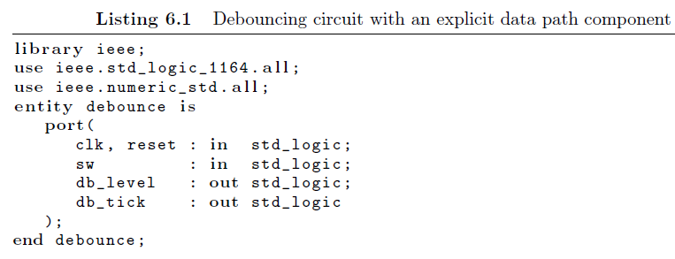
Máquinas de Estados Finitos Circuito de debouncing baseado em RTL
O código abaixo descreve este circuito.

Slide 11
Máquinas de Estados Finitos Circuito de debouncing baseado em RTL

Slide 12
Máquinas de Estados Finitos Circuito de debouncing baseado em RTL

Slide 13
Máquinas de Estados Finitos Circuito de debouncing baseado em RTL

Slide 14
Máquinas de Estados Finitos Circuito de debouncing baseado em RTL
Versão 2: código com componentes do datapath implícitos, ou seja, onde as operações de transferência entre registradores são incorporadas dentro da FSM de controle

Slide 15
Máquinas de Estados Finitos Circuito de debouncing baseado em RTL
O código do circuito é mostrado abaixo.

Slide 16
Máquinas de Estados Finitos Circuito de debouncing baseado em RTL

Slide 17
Máquinas de Estados Finitos Circuito de debouncing baseado em RTL

Slide 18
Máquinas de Estados Finitos Circuito de debouncing baseado em RTL
O código consiste de um segmento de memória e um segmento de lógica combinacional.
O primeiro contém o registrador de estados da FSM e o registrador de dados do datapath
O segundo basicamente especifica a lógica de próximo estado da FSM
Em vez de gerar sinais de controle, os próximos valores do registrador de dados são especificados em cada estado
A lógica de próximo estado do datapath, consistindo de unidades funcionais e redes de roteamento, é criada adequadamente.

Slide 19
Máquinas de Estados Finitos Circuito de debouncing baseado em RTL
Circuito de teste:
O circuito de teste do debouncing discutido no Capítulo 5 pode ser usado para verificar a operação do novo projeto.
Desde que a saída do circuito de debouncing inclui um sinal de um ciclo de clock que avisa quando o sinal subiu, nenhum detector de borda é necessário.

Slide 20
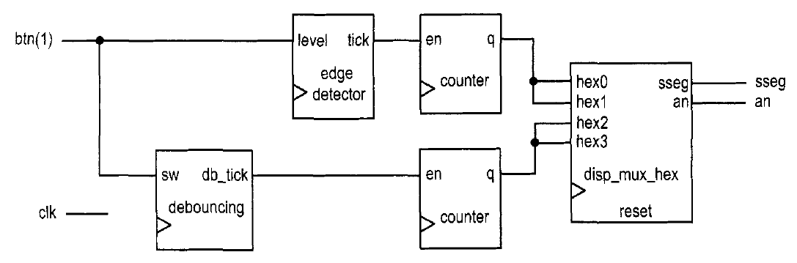
Máquinas de Estados Finitos Circuito de debouncing baseado em RTL
O diagrama de blocos do circuito de teste é mostrado abaixo.

Slide 21
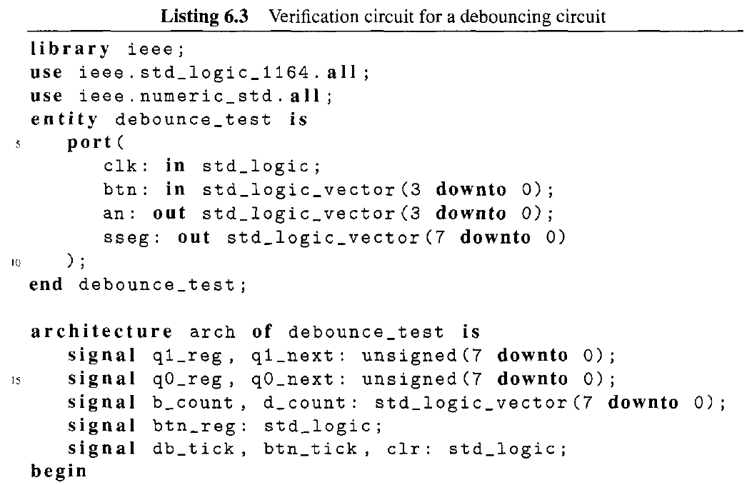
Máquinas de Estados Finitos Circuito de debouncing baseado em RTL
O código do circuito de teste é mostrado abaixo.

Slide 22
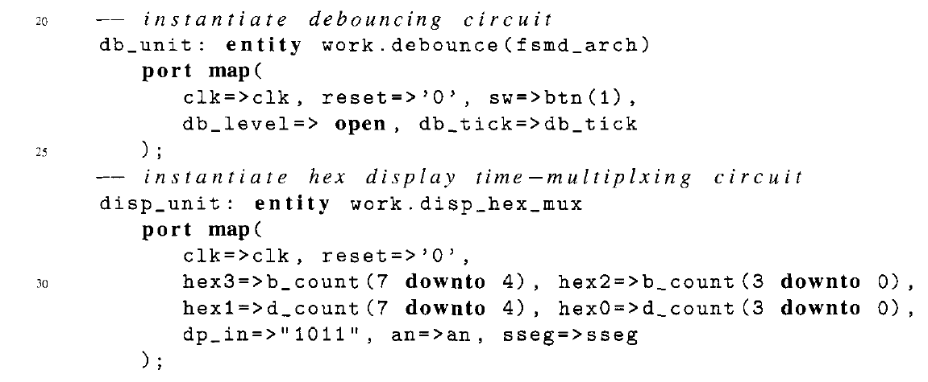
Máquinas de Estados Finitos Circuito de debouncing baseado em RTL

Slide 23
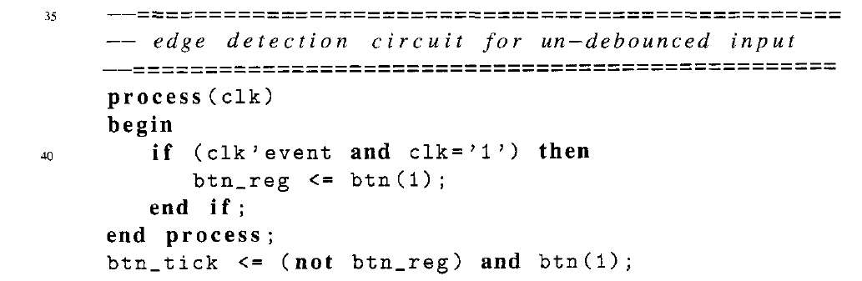
Máquinas de Estados Finitos Circuito de debouncing baseado em RTL

Slide 24
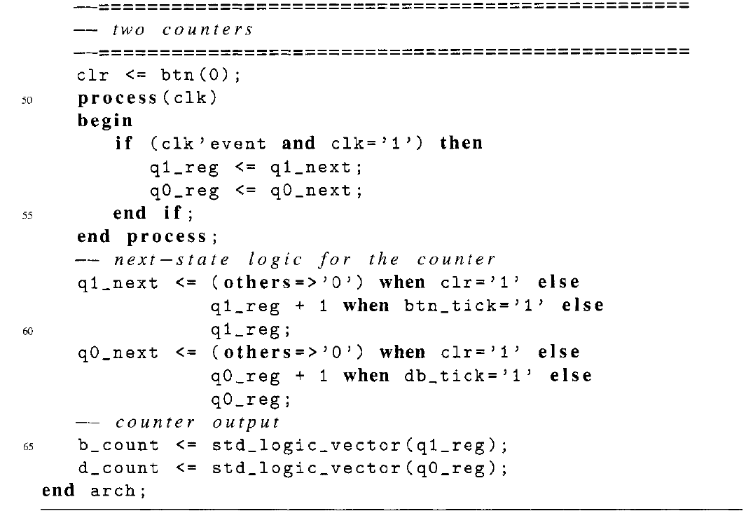
Máquinas de Estados Finitos Circuito de debouncing baseado em RTL

Slide 25
Máquinas de Estados Finitos Circuito de debouncing baseado em RTL
Crie um projeto novo e adicione uma cópia do arquivo de teste (list_ch06_03_db_test.vhd) do livro 1ª edição
Adicione uma cópia do arquivo de debounce (debounce_all.vhd) do livro 2ª edição
Adicione uma cópia do arquivo que descreve o circuito de multiplexação do Capítulo 04(disp_hex_mux.vhd) do livro 2ª edição
Inclua uma cópia do arquivo de constraints xdc geral da placa Nexys A7 (Nexys4_DDR_chu.xdc) disponível no diretório chap00_constraint e comente (colocando #) os pinos que não serão utilizados
Gere o arquivo de programação, configure a FPGA e teste o circuito pressionando o botão btn(0) para zerar o contador e btn(1) para aumentar a contagem
Lembre-se: btn(0) é btnu (up - superior) e a contagem cresce em sentido horário

